Slide 1
Педагогический проект на тему: «Формирование культурно-гигиенических навыков у детей младшего дошкольного возраста»
Вид проекта : долгосрочный, игровой.
Сроки реализации проекта: сентябрь 2012- август 2013года
Цель проекта: Создание условий для формирования культурно-гигиенических навыков и навыков самообслуживания у детей младшего дошкольного возраста.

Slide 2
Задачи проекта:
Развивать культурно-гигиенические навыки, формировать простейшие навыки поведения во время еды, умывания.
Формировать привычку следить за своим внешним видом, умение правильно пользоваться мылом, мыть руки, лицо; насухо вытираться после умывания, вешать полотенце на место, пользоваться расческой, носовым платком;
Формировать навыки поведения за столом: пользоваться правильно ложкой, салфеткой; не крошить хлеб, пережевывать пищу с закрытым ртом, не разговаривать за столом, не разговаривать с полным ртом;
Формировать начальные представления о ценности здоровья, что здоровье начинается с чистоты тела, что чистота-красота-здоровье – это неразделимые понятия;
Формировать потребность в соблюдение навыков гигиены и опрятности в повседневной жизни;
Привлекать родителей к соблюдению и развитию навыков личной гигиены дома.
Обогатить предметно-развивающую среду группы.

Slide 3
АКТУАЛЬНОСТЬ И ВЫЯВЛЕНИЕ ПРОБЛЕМЫ.
«Здоровье детей - богатство нации». Этот тезис не утрачивает своей актуальности во все времена. «Здоровье – более широкое понятие, под которым понимают состояние полного физического, душевного и социального благополучия».
Именно в дошкольном возрасте очень важно воспитать у ребенка привычку к чистоте, аккуратности, порядку. В эти годы дети могут освоить все основные культурно-гигиенические навыки, научиться понимать их важность, легко, быстро и правильно выполнять. Образовательная область здоровье требует от нас формировать у детей привычки к здоровому образу жизни, которые всегда стоят на первом месте.

Slide 4
ПЛАНИРУЕМЫЕ РЕЗУЛЬТАТЫ
Предполагаемый результат проекта для детей:
Овладение культурно-гигиеническими навыками и навыками самообслуживания детьми младшей группы:
Дети самостоятельно одеваются и раздеваются в определенной последовательности.
Проявляют навыки опрятности, следят за своим внешним видом (замечают непорядок в одежде, устраняют его самостоятельно или при небольшой помощи взрослых) .
пользуются индивидуальными предметами (носовым платком, салфеткой, расческой) .
Правильно пользуются столовой и чайной ложками; не крошат хлеб, пережёвывают пищу с закрытым ртом, не разговаривают с полным ртом.
Правильно пользуются мылом, аккуратно моют руки, лицо, уши; насухо вытираются после умывания. Вешают полотенце на место.
Самостоятельно или после напоминания взрослого соблюдают элементарные правила поведения во время еды, умывания.
Предполагаемый результат проекта для родителей:
Повышение знаний для обеспечения успешного развития детей.
Получение консультаций по вопросам формирования культурно-гигиенических навыков.
Укрепление связей между детским садом и семьёй.
Изменение позиции родителей в отношении своего здоровья и здоровья детей.

Slide 5
СИСТЕМА РАБОТЫ
В ходе реализации проекта предполагается использовать элементы следующих образовательных технологий :
здоровье сберегающая ( проблемно-игровые, коммуникативные игры; динамические паузы, подвижные игры, дыхательная гимнастика, сказкотерапия, пальчиковая гимнастика);
личностно-ориентированная ( игры, занятия, упражнения, наблюдения, образно-ролевые игры)
социоигровая ( игры-драматизации, игры с правилами, метод создания проблемных ситуаций,)
информационно-коммуникативная ( презентации, интернет ресурсы)

Slide 6
ЭТАПЫ РЕАЛИЗАЦИИ ПРОЕКТА
1 этап. Организационный: определение уровня знаний в области культурно-гигиенических навыков у детей младшего дошкольного возраста через наблюдения, беседы; составление плана работы; разработка содержания проекта, изучение литературы, подборка художественных произведений, потешек, загадок, словесных игр по данной теме.
2 этап. Основной: Выполнение плана работы с детьми; совместная образовательная работа с детьми, родителями для решения поставленных задач.
3 этап. Заключительный: Подведение итогов работы над проектом; анкетирование родителей и опрос детей; презентация проекта.

Slide 7
алгоритмы
Экскурсия
Игровые ситуации
Познавательная деятельность
Формы работы с детьми
Проблемные ситуации
Речевое развитие
Чтение
Беседа
Дидактические игры и упражнения

Slide 8
Работа с родителями
Консультации
Родительские собрания

Slide 9
ДИАГНОСТИЧЕСКИЙ ИНСТРУМЕНТАРИЙ
Сформированность культурно-гигиенических навыков у детей младшей группы
Имя, Фамилия ребёнка | Сформирован-ность навыка мытья рук и личной гигиены | Сформирован-ность навыка опрятной еды | Сформирован-ность навыка самообслужива- ния при одевании и раздевании | Уровень сформирован ности
1.

Slide 10
. УСЛОВИЯ, ОБЕСПЕЧИВАЮЩИЕ ДОСТИЖЕНИЯ НОВЫХ ОБРАЗОВАТЕЛЬНЫХ РЕЗУЛЬТАТОВ.
Кадровые ресурсы : воспитатели, помощники воспитателя, медсестра, психолог.
Материальные условия: помещения группы, раздевальные комнаты, умывальные комнаты.
Учебно методические ресурсы: пособия, дидактический материал, картотека игр, алгоритмы действий.
Технические условия: мультимедийные средства.
Информационные ресурсы: интернет – ресурсы.

Slide 11
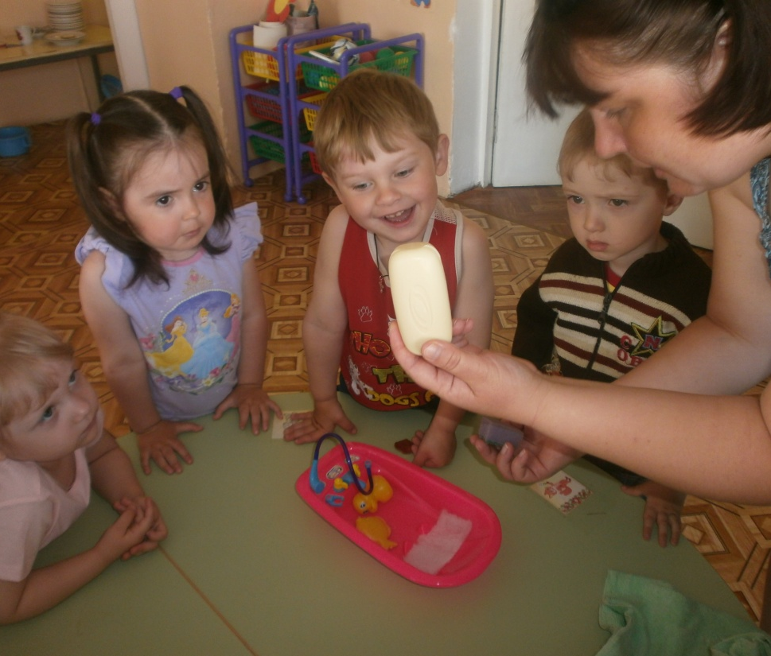
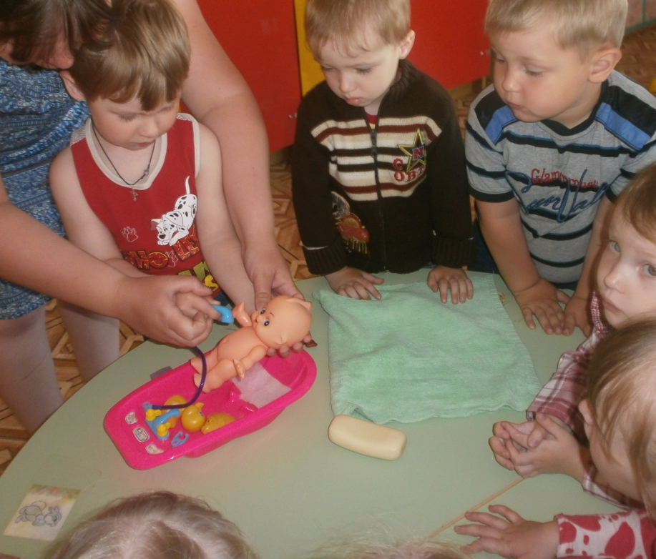
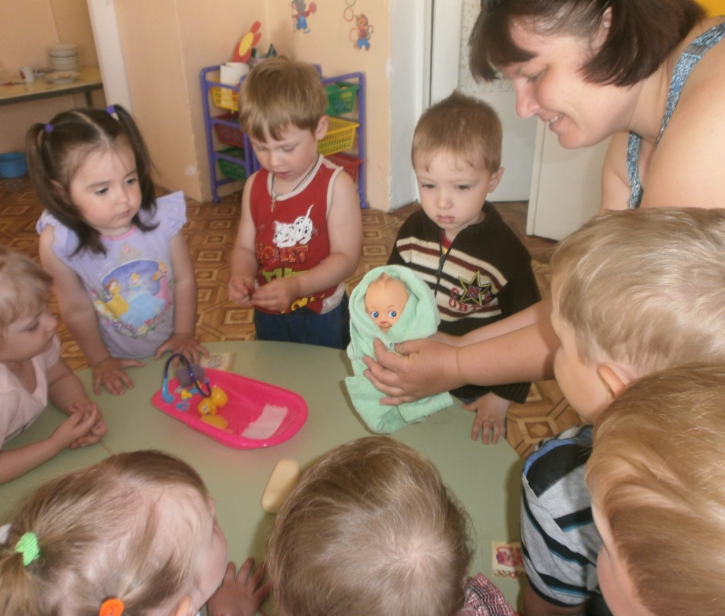
«Кукла в ванночке
не плачет» - познавательная деятельность

Slide 12
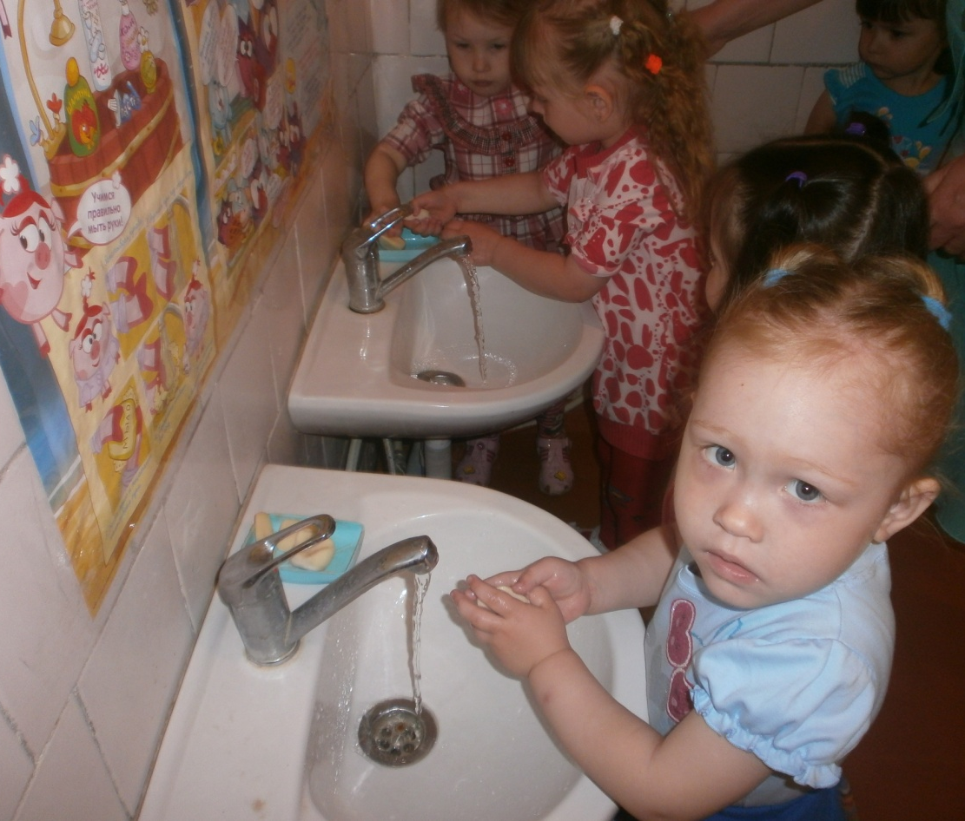
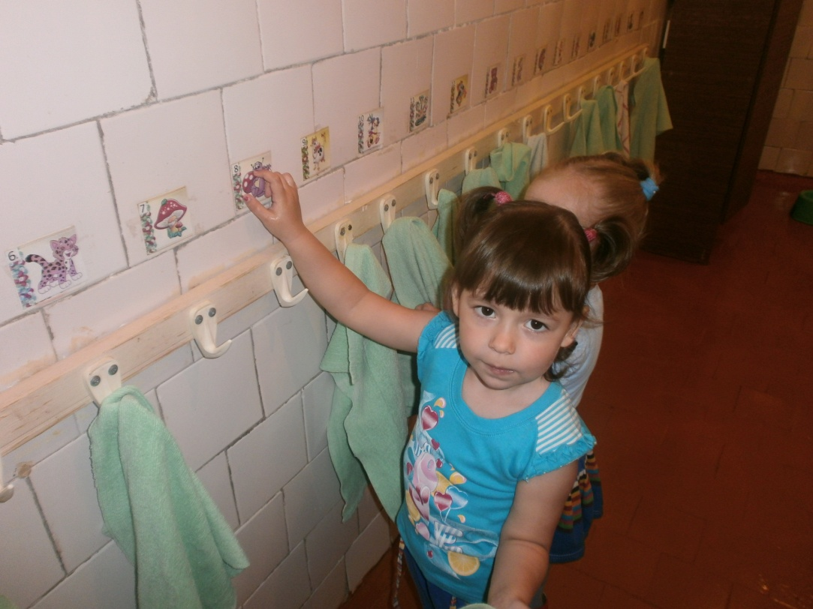
«Учим куклу Катю мыть руки»

Slide 13
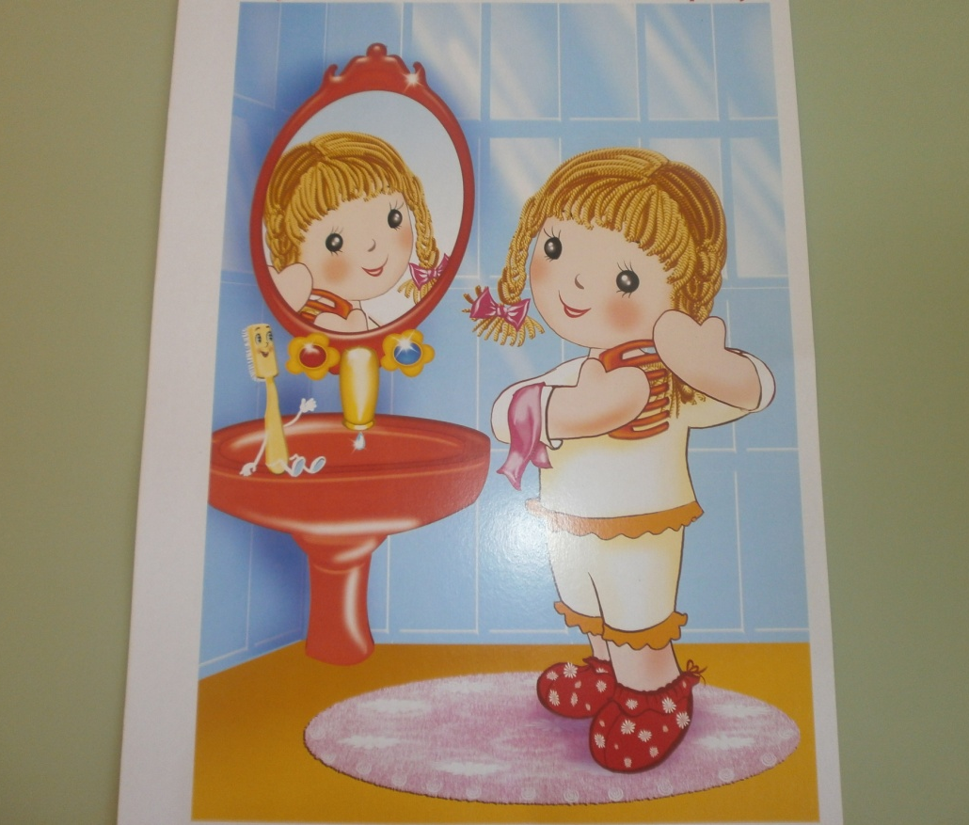
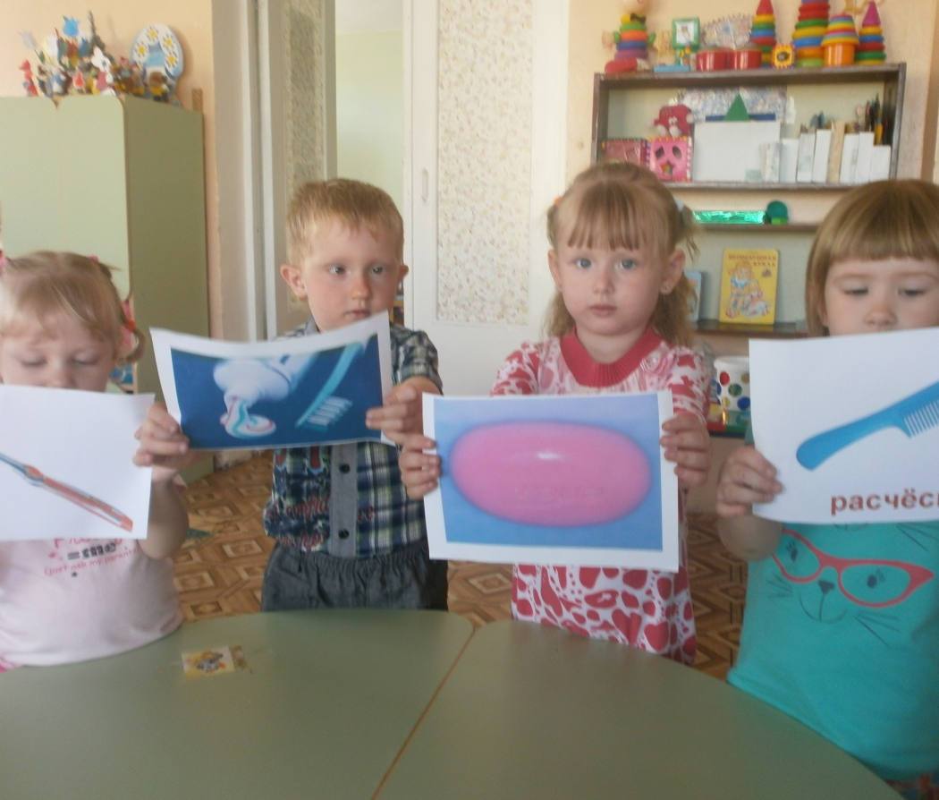
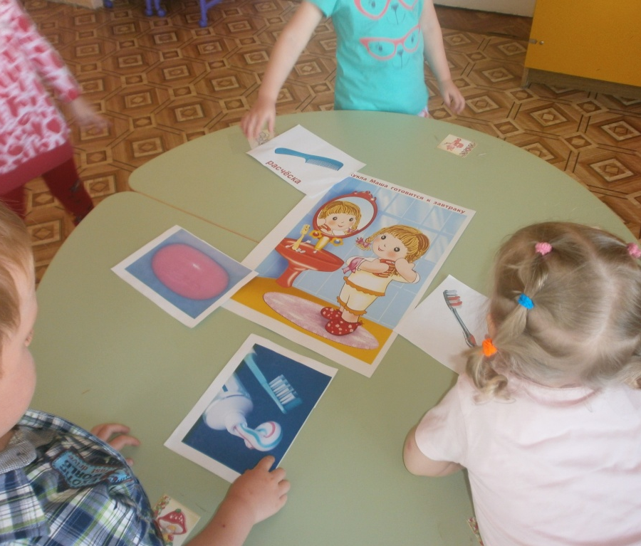
Д\и «Подбери картинку»

Slide 14
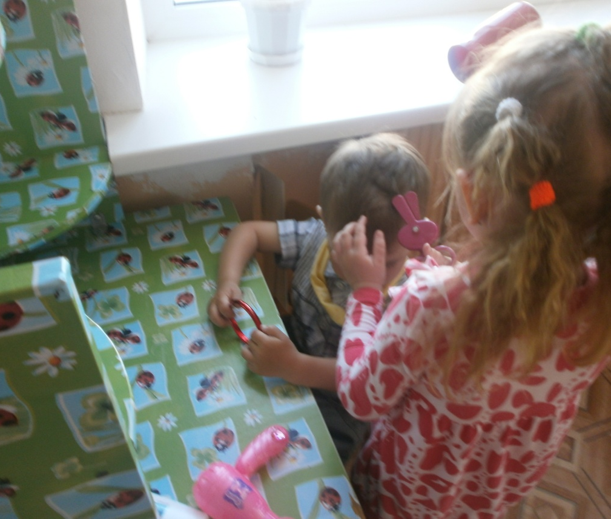
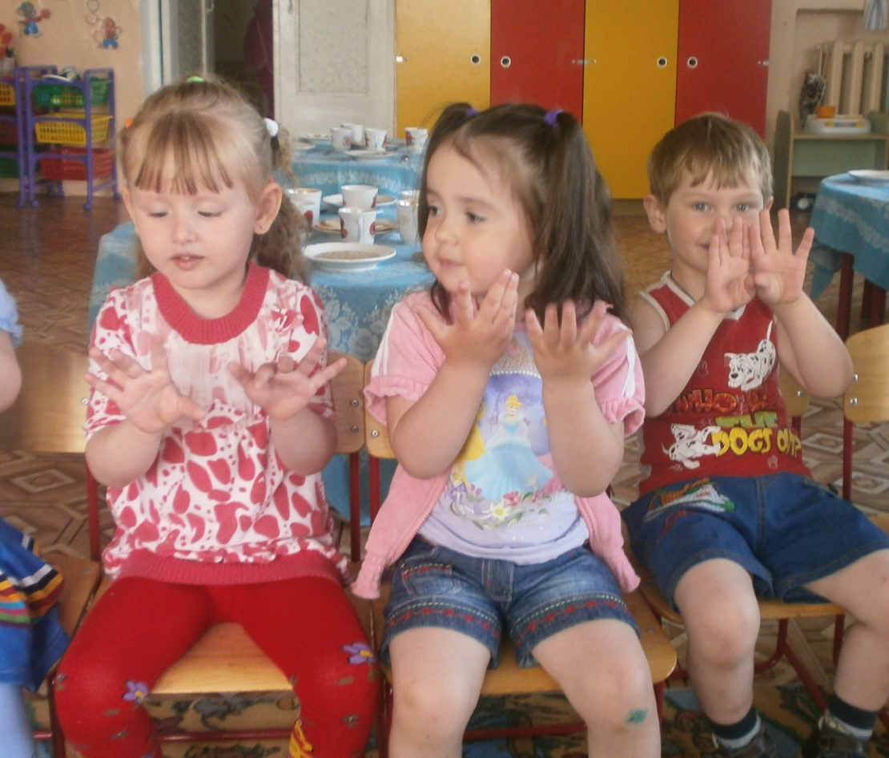
С\р игра «Парикмахерская»
Ладушки, ладошки – пальчиковая гимнастика.

Slide 15
Спасибо за внимание!

